Slide 1



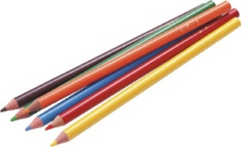
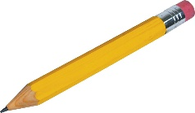
ПИСАНКА
Матеріали, які знадобляться для виготовлення:

Slide 2
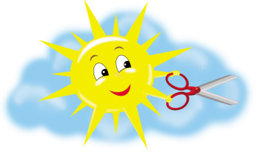
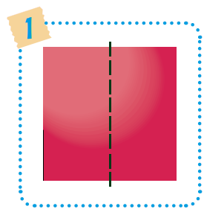
1. Склади аркуш паперу навпіл.

Slide 3

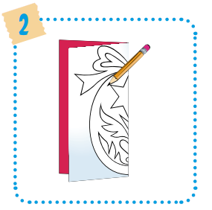
2. Обведи шаблон витинанки писанки олівцем, як на малюнку.

Slide 4

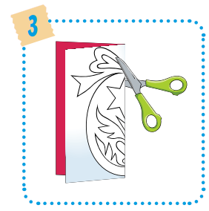
3. Виріж писанку із кольорового паперу яйця.

Slide 5

4. Витинанка готова.

Slide 6


